Slide 1
LBB Medewerker Kwekerij
Vegetatief vermeerderen:
Afleggen, scheuren, enten, oculeren
Grondbewerken

Slide 2
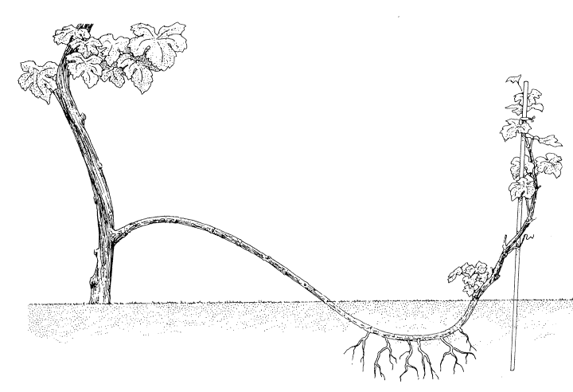
Afleggen

Slide 3
Scheuren

Slide 4
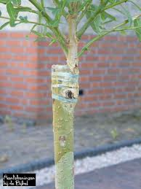
Enten

Slide 5
Oculeren

Slide 6
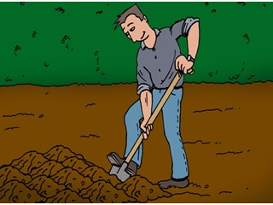
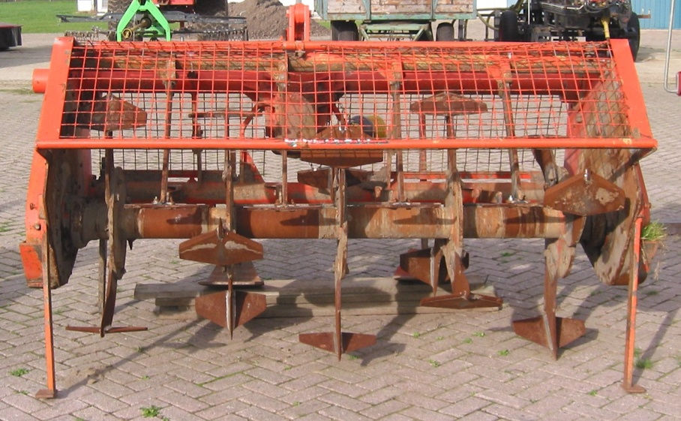
Grondbewerking
Bodem klaarmaken voor planten
Los maken geeft lucht: O2 + drainage
Met de hand - machinaal

Slide 7
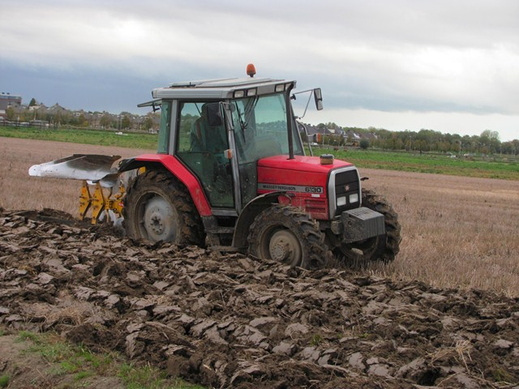
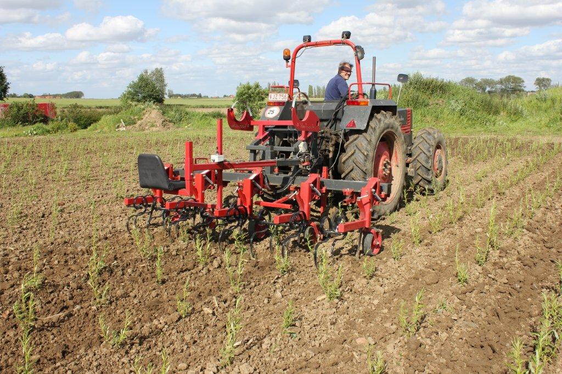
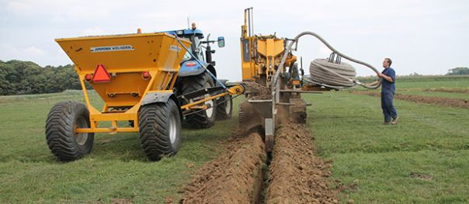
Grondbewerken
Ploegen
Spitten
Eggen
Schoffelen
Culen
Kilveren
draineren

